Slide 1

Експертиза та її види в системі митного контролю
Виконала:
студентка 1 курсу другого (магістерського) рівня вищої освіти
групи 8.02.072.100.20.1
спеціальності 072 «Фінанси, банківська справа та страхування»
Черкашина В. Г.

Slide 2




Класифікація митних експертиз
Види митних експертиз | у практиці Торгово-промислової палати України | основна
 |  | додаткова
 |  | повторна
 |  | комплексна
 |  | контрольна
 | за спільністю задач, об'єкта та методик дослідження | юридична
 |  | судова
 |  | інженерно-технічна
 |  | економічна
 |  | біологічна
 |  | патентознавча
 |  | товарознавча
 | за метою проведення | матеріалознавчі
 |  | ідентифікаційні
 |  | хімічні
 |  | вартісні
 |  | товарознавчі
 |  | техніко-криміналістичні
 |  | сертифікаційні
 | залежно від напряму діяльності митних органів | товарознавчі
 |  | судові
 |  | оцінні
 | за черговістю | первинні
 |  | повторні
 | за масштабністю розв’язуваних завдань | основні
 |  | додаткові
 | за кількістю досліджуваних об’єктів | малооб’єктні
 |  | багатооб’єктні
 | за кількістю експертів | одноособові
 |  | Комісійні
Notes:
Вставьте карту своей страны.

Slide 3

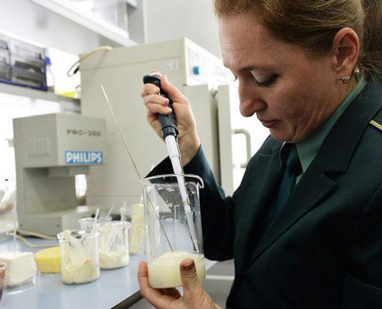

Етапи проведення товарознавчої експертизи товарів
Етап | Документи | Підстави для відмови | Характеристика | Експерт (завдання)
Підготовчий | Заявка на проведення експертизи; наряд на проведення експертизи; нормативні документи | Немає письмової заявки чи письмового підтвердження на проведення експертизи, в них наявні недостатні дані | Замовником оформлюється заявка на проведення експертизи та передається експертові; наряд на проведення експертизи оформлюється на спеціальному бланкові, підписується керівником експертної організації та передається експертові | За необхідності пройти інструктаж; ознайомитися з нормативними документи згідно з якими повинна здійснюватися експертиза
Основний | Подаються замовником: товаросупровідні документи, акти первинної експертизи, комерційні акти, акти відбору проб, висновки чи протоколи випробувань зразків товарів, договір купівлі-продажу чи постачання тощо. | Відсутність необхідних документів, недійсність інформації; порушення строків надходження Товару замовнику; відсутність належних умов для проведення експертизи; відсутність забезпечення зберігання товарів; недотримання техніки безпеки. | Замовник подає експертові технічні документи. Найважливіша складова частина цього етапу – експертна оцінка. | Прибуває до замовника; вивчає усі подані документи та аналізує інформацію; проводить експертизу та записує результати у зошит; передає замовнику акт відбору зразків
Заключний | Акт експертизи або висновок експерта | - | Аналіз і оцінка одержаних результатів, а також їхнє документальне оформлення. Акт експертизи прямує в експертну організацію для реєстрації не пізніше наступного дня після цього оформлення. | Проводить аналіз і оцінку одержаних результатів, оформлює акт чи висновок.
Notes:
Вставьте изображение какого-либо географического объекта вашей страны.

Slide 4


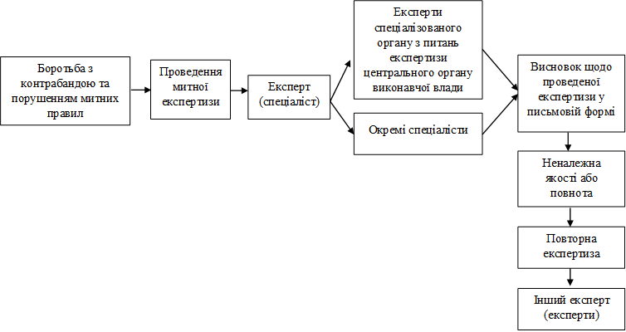


Структуро-логічна схема
Notes:
Вставьте изображение времени года в вашей стране.

Slide 5



Мета проведення деяких видів експертизи
Вид | Мета проведення
Ідентифікаційна | визначення приналежності товару до однорідної групи товарів або до контроль­ованого переліку товарів, встановлення індивідуальних ознак товару, відповідності товару зазначеним якісним характеристикам і технічному опису
Хімічна | визначення хімічного складу, кількісного співвідношення різних хімічних сполук спрямова­ного на дослідження об’єкта
Сертифікаційна | визначення якісних характеристик товару
Матеріалознавча | визначенні належності товару до конкретного класу речовин, виробів або матеріалів
Товарознавча | виз­начення вартості товару на підставі його якісних показників, основ­них властивостей і факторів
Оціночна | визначення спожив­чої вартості товарів
Криміналістична | визначен­ня автентичності митних та інших документів, що мають значення під час проведення митного контролю, цінних паперів, а також мит­них засобів ідентифікації
Notes:
Вставьте изображение животного или растения в вашей стране.

Slide 6

Рис. 1. Кількість проб товарів, досліджених протягом січня-листопада 2018-2019 рр. за типами експертиз
Аналіз проведених експертиз протягом січня-листопада 2018-2019 рр.
Рис. 2. Кількість встановлених невідповідностей за типами експертиз
Notes:
Добавьте на временную шкалу важные моменты в истории вашей страны.

Slide 7
Дякую за увагу!!!
Notes:
Вставьте изображение интересного для туристов места в вашей стране.

